Slide 1
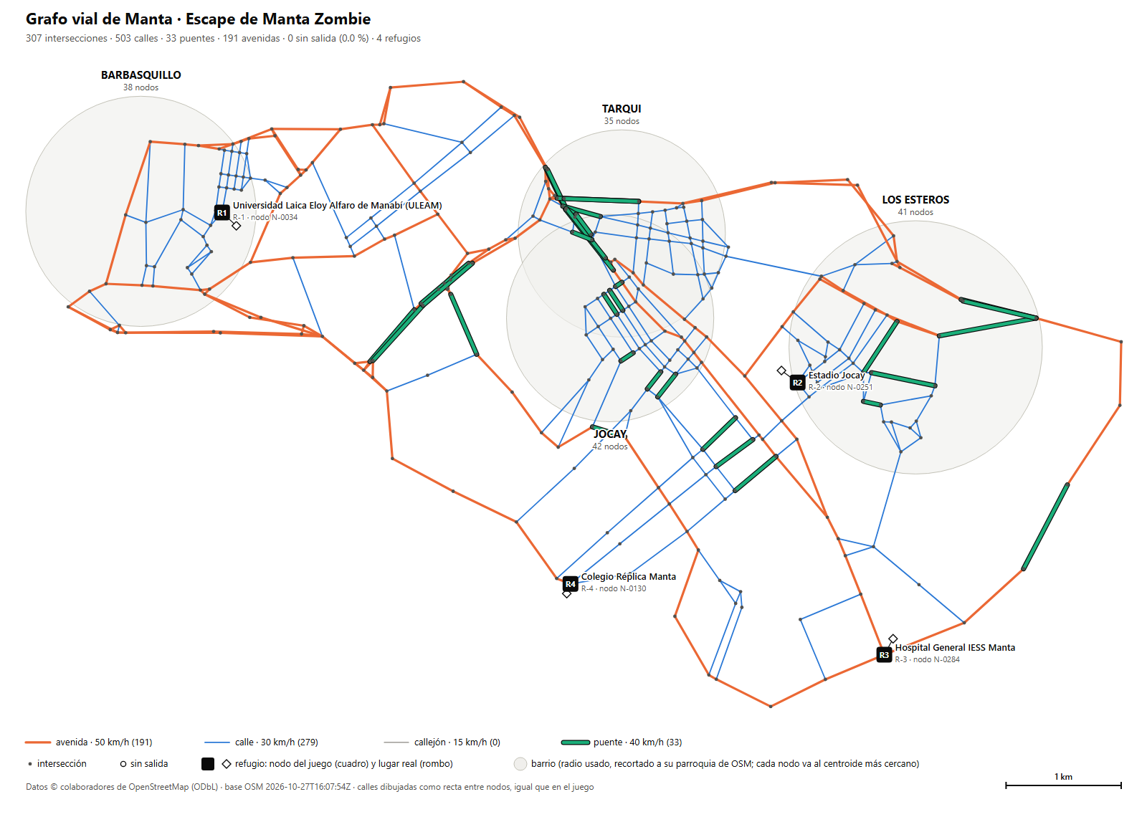
Escape de Manta Zombie
Un motor de rutas en AWS que esquiva zombies en tiempo real
Track A · Spookython 2026
Jonathan Cruz · Kenneth Salazar · Jostin Moran
Manta real: 307 intersecciones de OpenStreetMap, 4 barrios atrapados y 4 refugios en zonas altas
Notes:
31 de octubre: Manta amanece infestada. Hay sobrevivientes atrapados en Tarqui, Los Esteros, Barbasquillo y Jocay, y nuestro sistema es la única radio que les queda: les dice, paso a paso, por dónde ir. Somos Jonathan, Kenneth y Jostin, y en 5 minutos les mostramos cómo lo resolvimos y cuánto puntúa.

Slide 2
El mapa cambia mientras te mueves
Calcular una ruta es fácil. Recalcularla cada 2 segundos para 200 personas a la vez, con zombies que caminan, corren y bloquean calles, en menos de 500 ms, no lo es.
🛵
🚑
🌊
Delivery y taxis
Ambulancias
Evacuación
La ruta se rehace con cada calle cerrada o accidente, para cientos de pedidos a la vez.
Despachar la unidad correcta y esquivar el tráfico en vivo: segundos que salvan vidas.
Tsunamis en la costa de Manabí: cambia «zombie» por «zona inundada» y es una ruta de evacuación.
Notes:
El reto no es Dijkstra: es que el mapa cambia mientras la gente se mueve. Es el núcleo de Uber, de las apps de delivery y de una ruta de evacuación ante tsunamis aquí en Manabí. Si cambiamos zombie por calle cerrada o zona inundada, el mismo motor sirve.

Slide 3
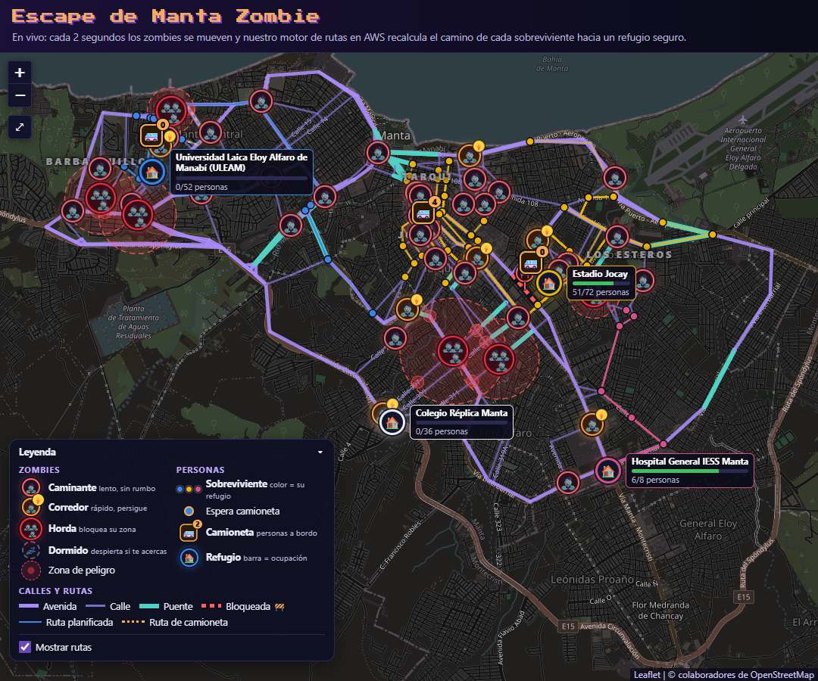
Manta real, cada 2 segundos
🧟
1. Se mueven los zombies
Caminantes, corredores que persiguen, hordas que bloquean y dormidos invisibles.
🧠
2. El planner recalcula una vez
4 Dijkstra inversos (uno por refugio) con los zombies del turno: ≈ 3 ms.
📡
3. 200 sobrevivientes piden POST /paso
Cada respuesta solo consulta las tablas del turno: ≈ 3 µs de cálculo.
🏠
4. Mordidas y llegadas
Captura real del mapa en vivo (ronda 3): zombies, hordas, rutas, camionetas y cupos de refugios.
El simulador valida cada movimiento y lleva el puntaje de la rúbrica en vivo.
Notes:
Cada turno: primero se mueven los zombies; el planner recalcula UNA sola vez, no por petición: un Dijkstra inverso por refugio. Después los 200 sobrevivientes preguntan POST /paso y cada respuesta es solo una consulta a esas tablas. Al final el simulador valida, cuenta mordidas y llegadas, y el mapa se actualiza en vivo.

Slide 4
Cómo decide cada paso
⛔
Nunca pisa
🧭
Elige el menor costo
Un nodo con zombie visible
La horda y TODOS sus vecinos
Una calle cerrada (puente colapsado, avenida bloqueada)
Cruzarse con un zombie por la misma calle (incluye los 2 pasos de un corredor)
Distancia ÷ velocidad del tipo de calle (avenida 50, calle 30, puente 40 km/h)
+ 30 s por intersección: cada calle es un turno (eficiencia sin zombies 0.86 → 0.98)
+ penalización solo en las TRAMPAS: donde un zombie puede caer el próximo turno sin dejar salida
Test: 0 mordidas evitables en rondas completas
Notes:
Reglas duras: nunca pisa un zombie, ni la horda ni sus vecinos, ni una calle cerrada, y nunca se cruza con un zombie por la misma calle. Entre lo permitido elige el menor costo: distancia y tipo de calle, más 30 segundos por intersección, porque en el juego cada calle es un turno. Y un test juega rondas completas y exige cero mordidas evitables.

Slide 5
Resultados medidos, no prometidos
9.54
16 ms
de 10 en la rúbrica (hasta 9.61): 3 rondas en ARM64 con 0.5 vCPU (CI)
p95 de POST /paso en R3 con 200 internos, 200 externos y 30 visores a la vez (umbral 150 ms)
0 %
98 %
errores o respuestas de más de 500 ms
supervivencia en la ronda 3 de 150 turnos: 200 a la vez, todos los zombies
Rondas de 150 turnos, grafo de Manta, 6 semillas: supervivencia+eficiencia 6.54 de 7 (tools/ab_planner.py).
Notes:
Todo esto está medido. En la CI de GitHub levantamos el contenedor en ARM64, como Graviton en Fargate, con 0.5 vCPU, y jugamos las 3 rondas por HTTP: entre 9.54 y 9.61 de 10. Y con todo a la vez, la ronda 3, 200 consultas externas y 30 visores del mapa, el p95 fue de 16 ms con cero errores. A la derecha, el A/B: a la versión final le quitamos una pieza a la vez y siempre empeora; lo que más pesa es el costo por cruce, y los tres PRO juntos suman 0.07.

Slide 6
Nivel PRO, con su efecto medido
🏃
🏥
🚐
Predicción de corredores
Capacidad de refugios
Flota de rescate
Replica su persecución (2 calles por turno hacia el más cercano a ≤ 3) y evita las trampas.
Cada refugio tiene cupo y evacúa por turno; el planner reparte según el cupo a la hora de llegada.
5 camionetas, 2 calles por turno, 4 plazas: el servidor decide a quién recoger y en qué orden.
R2: −19 % mordidas, eficiencia 0.80 → 0.82
−84 % llegadas a refugios llenos (R2+R3)
R3: ≈ 450 rescates por ronda, eficiencia 0.70 → 0.74
Notes:
Hicimos los tres extras y medimos cada uno en el mapa real. Predicción: replicamos la persecución del corredor y evitamos solo las trampas, no cualquier cercanía, porque alejarse de todo alarga las rutas y termina mordiendo más. Capacidad: repartimos según el cupo que tendrá cada refugio cuando llegues. Tiene un costo que medimos: desviar a alguien a un refugio más lejano lo expone más y en la ronda 3 suben las mordidas; lo dejamos activo porque en una evacuación real un refugio lleno no es seguro. Flota: cinco camionetas que el servidor despacha cada turno.

Slide 7
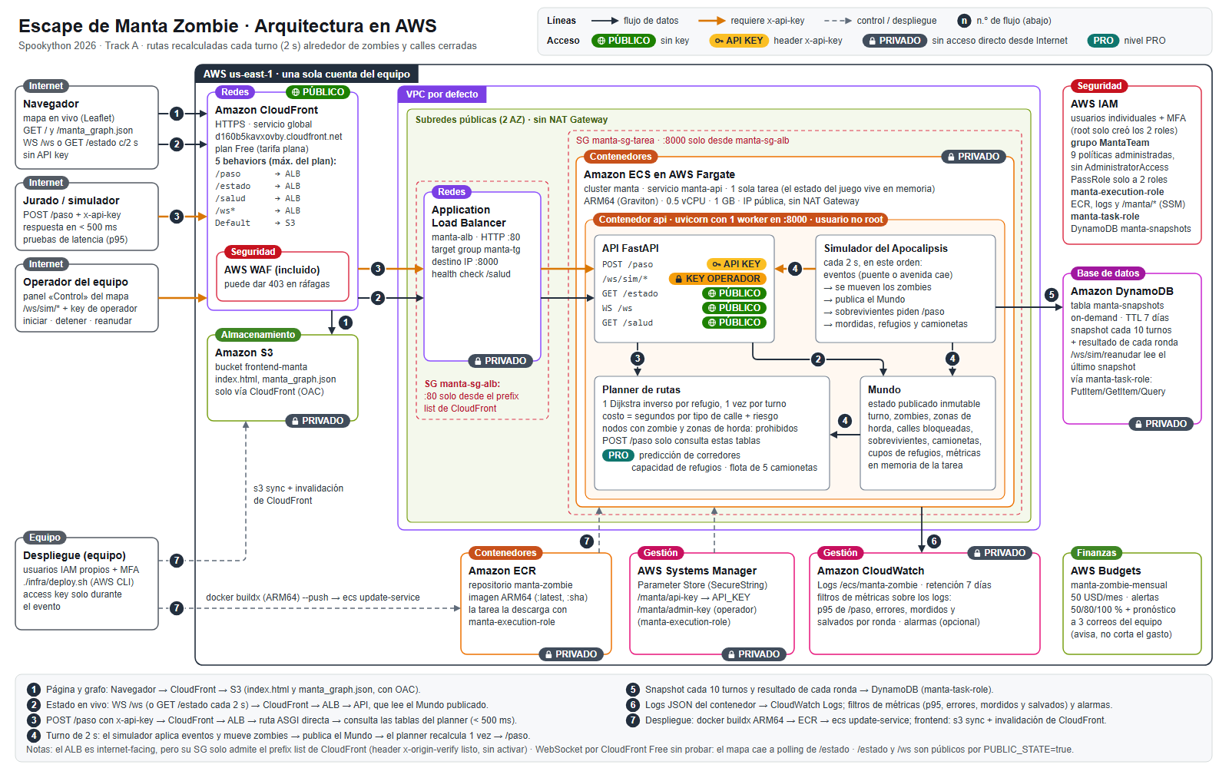
AWS barato, seguro y sin arranques en frío
41.86 USD
al mes 24/7 · ≈ 6.90 USD los 5 días del evento
Fargate, no Lambda: estado en memoria y sin arranques en frío
Sin NAT, API Gateway ni Redis: ~40 USD/mes menos
2 keys en SSM: la del jurado solo sirve para /paso
IAM individual con MFA y Budget de 50 USD con alertas
Notes:
La arquitectura: CloudFront, S3 para el mapa, un ALB y una sola tarea Fargate ARM con el estado en memoria, así no hay arranques en frío ni estado repartido en Lambdas. Sin NAT, sin API Gateway, sin Redis: 42 dólares al mes encendido todo el tiempo y unos 7 dólares durante el evento. Seguridad: dos keys, la del jurado solo sirve para pedir pasos, y usuarios IAM con MFA.

Slide 8
De zombies a tsunamis
Lo que sigue
Zonas de inundación reales de la Secretaría de Gestión de Riesgos en vez de zombies
Varias réplicas compartiendo las tablas de cada turno
App móvil que guía a cada persona paso a paso
El mismo motor sirve para evacuar la costa de Manabí: cambia «zombie» por «zona inundada».
d160b5kavxovby.cloudfront.net
github.com/TheDarw1n/menincloud_spookython-2026
Notes:
Cerramos donde empezamos: esto no es solo un juego. Con zonas de inundación reales en vez de zombies, es una ruta de evacuación para Manabí. El sistema está desplegado y todo el código, los tests y las mediciones están en el repositorio. ¡Gracias! ¿Preguntas?

